Slide 1
당근이의 AVR 초급강좌
- 다섯째날 : RS-232C 비동기 직렬 통신 -
당근닷컴 http://www.carroty.com
서울특별시 광진구 모진동 199-6 KCC 파크타운 1404호
e-mail : rainbow77@korea.com

Slide 2
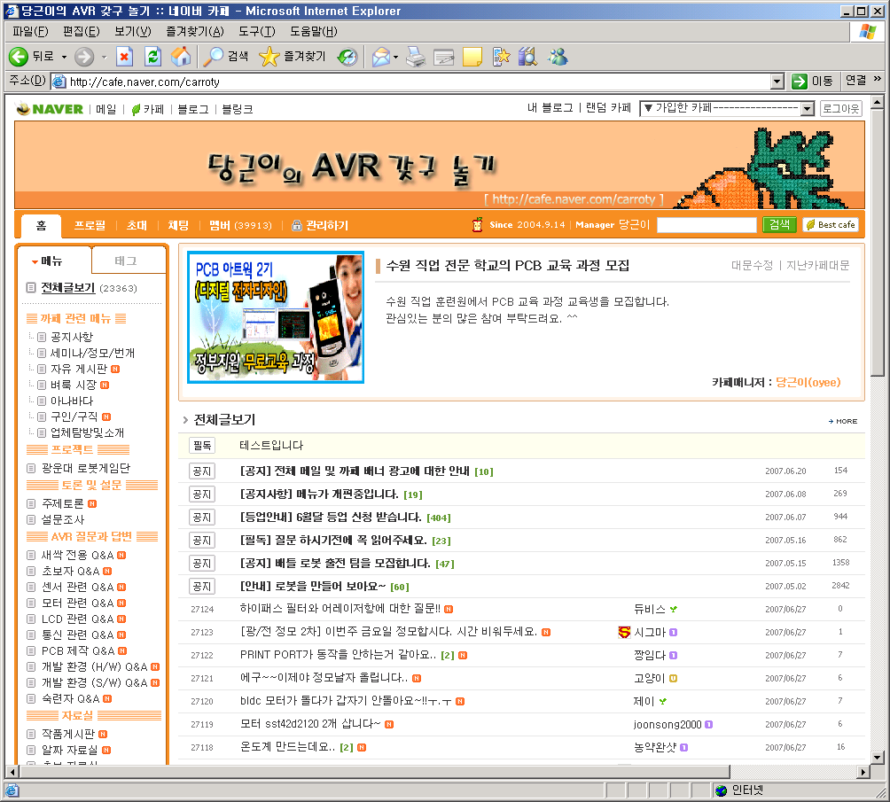
INDEX
1
Goal
2
Introduction & Base Knowledge
3
Circuit & Environment
4
Register Setting
“당근이의 AVR 갖고 놀기”
5
Experiment & Result
6
Conclusion & Future Works

Slide 3
Goal : 목표
통신의 기본에 대한 이해
  통신 및 프로토콜의 정의
  직렬 통신과 병렬 통신
RS-232C 통신에 대한 이해
  RS-232C의 개요
  RS-422 와 RS-485 통신의 개요
RS-232C 통신 예제 작성
  타겟 보드와 PC간의 통신

Slide 4
Introduction : Data Communication
통신이란 무엇인가?
  원격지의 컴퓨터 상호 간에 전기 통신 매체를 통하여 통신 규약에 따라서 데이터를 송수신하는 것
프로토콜이란 무엇인가?
  컴퓨터간에 정보를 주고받을 때의 통신방법에 대한 규칙과 약속
  자료 출처 : 네이버

Slide 5
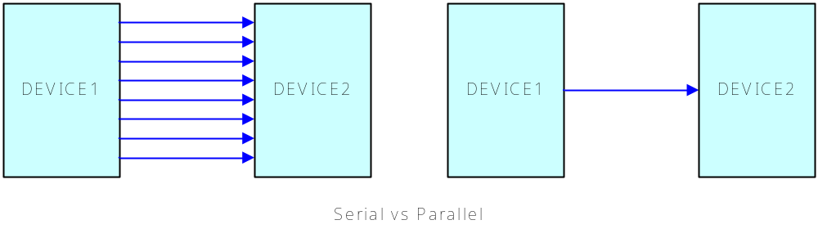
Introduction : Serial vs. Parallel
직렬 통신
  디바이스간 데이터의 흐름이 한 주기에 하나씩 전송되는 방식
  ex) 1차선 도로
병렬 통신
  디바이스간 데이터의 흐름이 한 주기에 여러 개씩 전송되는 방식
  ex) 8 차선 도로
직렬 통신과 병렬통신의 비교
  어떠한 방식이 더 빠를까요?
  장/단점은 무엇이 있을까요?

Slide 6
Introduction : Serial vs. Parallel
직렬 통신
  구현하기가 용이하다.
  병렬 통신에 비해 전송속도가 길다 프린터 케이블 vs 직렬 케이블
  ex) USB, SATA등
병렬 통신
  병렬 통신은 직렬 통신에 비해 8배 빠르다?
  대량의 고속의 데이터 전송이 요구되는 경우
  ex) 메인 보드에서 CPU <-> Memory의 경우
  ex) HDD와 메인보드
  선 혹은 패턴이 굵어진다 = 가격이 올라간다 = 유지/보수가 어렵다
  병렬 통신은 특성상 간섭이 매우 심하다 gittering
  타이밍이 어긋나는 현상이 발생한다 skew

Slide 7
Introduction : RS-232C
RS-232C 통신
  요약
    RS-232C : Recommended Standard 232 Revision C
    1960년 경 컴퓨터(DTE)들과 주변장치(DCE)간의 연결을 위해 탄생
    정확한 명칭은 EIA-RS232C
    1:1 통신 : 점대점 통신 : 포인트 투 포인트
    용도 : 각종 계측 기기, 데이터 수집, 데이터 전송, 센서 데이터 입력등
  참고
    EIA, 현 TIA(http://www.tiaonline.org) 에 의해 규격화
    전기적/기계적 특성과 인터페이스 회로의 기능을 정의
    C는 1969년 발표된 버전임
    DTE <-> DTE 연결 시 : Straight Cable (1:1 Cable)
    DTE <-> DCE 연결 시 : Cross Cable (Null Modem Cable)
    여러 직렬 통신 중의 하나로서 232번째 만들어짐
  Signal
    2개의 데이터 신호선 : 송신 신호 1선(TX) / 수신 신호 1선(RX)
    5개의 제어선 : CTS / RTS / DTR / DSR / DCD
    2개의 접지선 : SG / FG

Slide 8
Introduction : RS-422
RS-422 통신
  요약
    EIA에 의해 승인된 직렬 장치 접속용 표준 인터페이스
    일대다 통신을 지원 (멀티 포인트 접속을 지원)
    전송거리 약 1.2Km
  참고
    RS-423이라는 것도 있음 (잘 사용되는지는 모르겠음)
    RS-232C보다 더욱 빠른 속도 / 전기적 간섭에 강함
    RS-232C를 대체할 목적으로 만들어짐
  기타
    RS-232C가 전송 거리가 짧은 이유
    선로상에 발생하는 잡음
    전송 선로에 의한 전압 강하
    RS-422는 잡음에 강하게 설계 되었다.

Slide 9
Introduction : DTE & DCE
DTE
  DTE : Data Terminal Equipment
  데이터 단말 장치
  통신의 주가 되는 장치
  Ex) 컴퓨터
DCE
  DCE : Data Communication Equipment
  데이터 통신 장치
  통신의 매개체가 되는 장치
  Ex) 모뎀

Slide 10
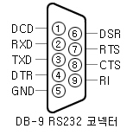
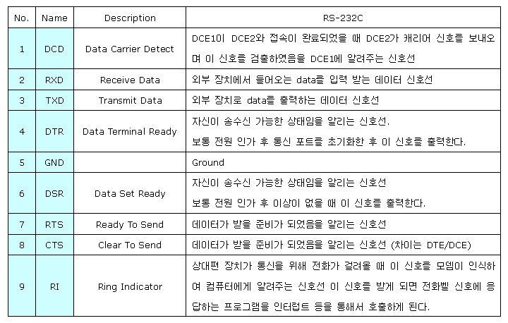
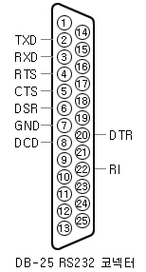
Introduction : Connector
Pin Description

Slide 11
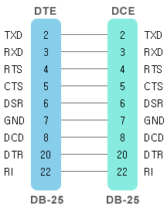
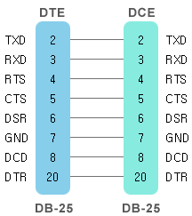
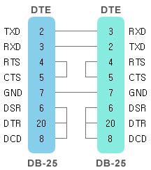
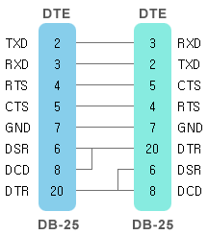
Introduction : Connector
25 Pin Description

Slide 12
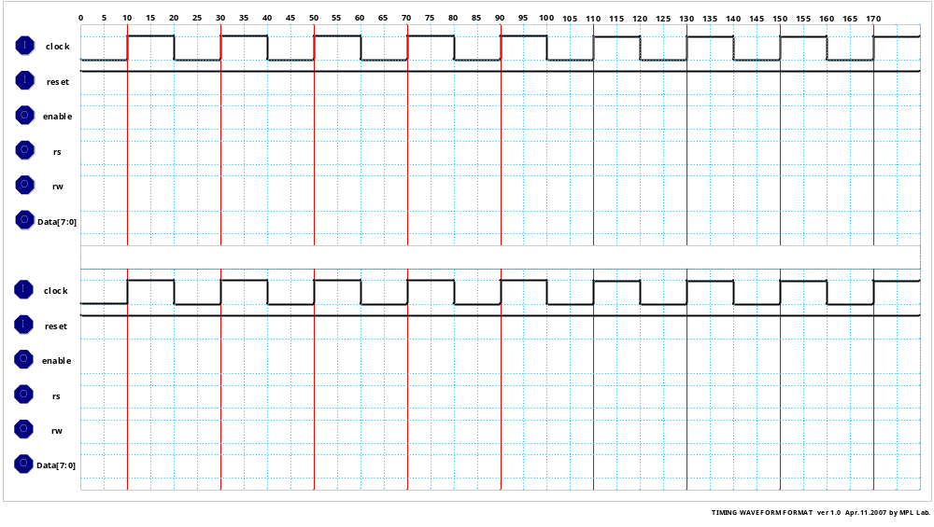
Introduction : RS-232C Timing
RS-232C Timing Diagram
  타이밍 다이어그램을 그려보아요

Slide 13
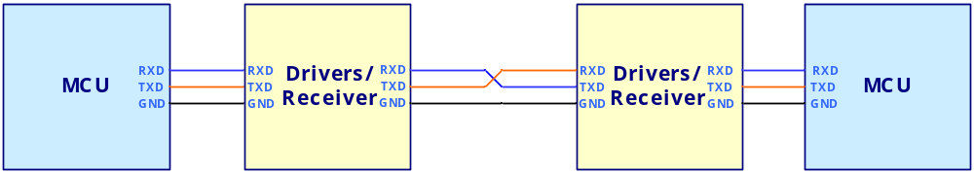
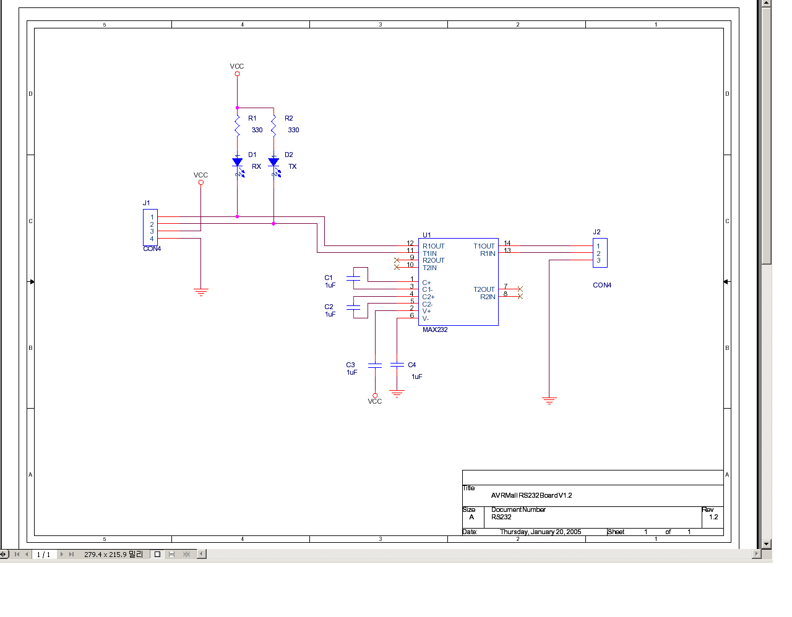
회로도 및 하드웨어 구성
RS-232C 결선 및 회로도

Slide 14
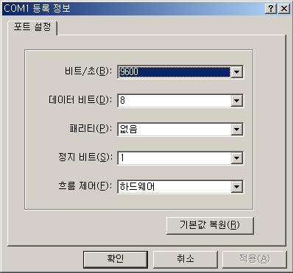
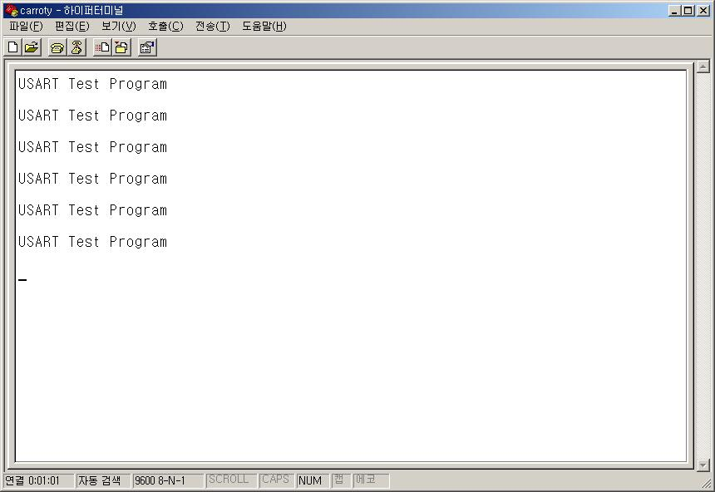
회로도 및 하드웨어 구성
PC 설정

Slide 15
하드웨어 구성 및 동작 모습

Slide 16
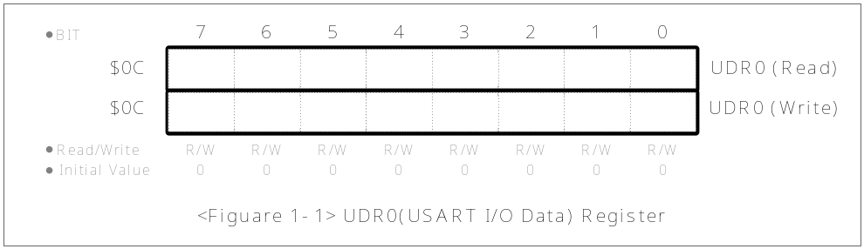
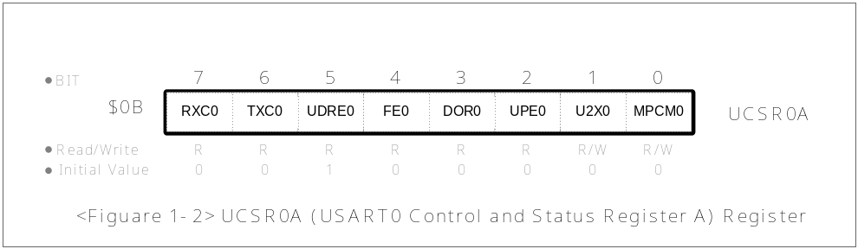
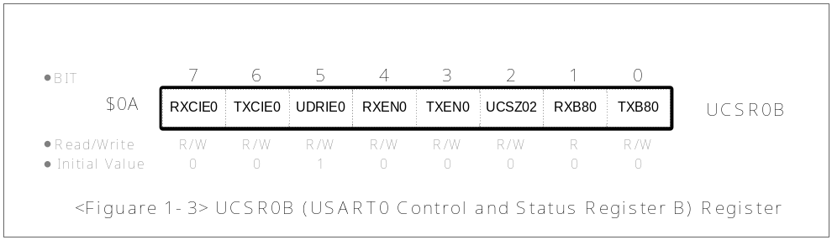
Register Setting
UDR0 : USART0 Data Register
UCSRA0
UCSRB0

Slide 17
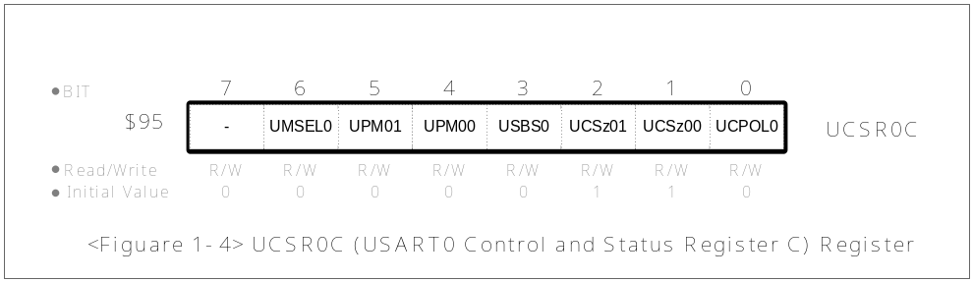
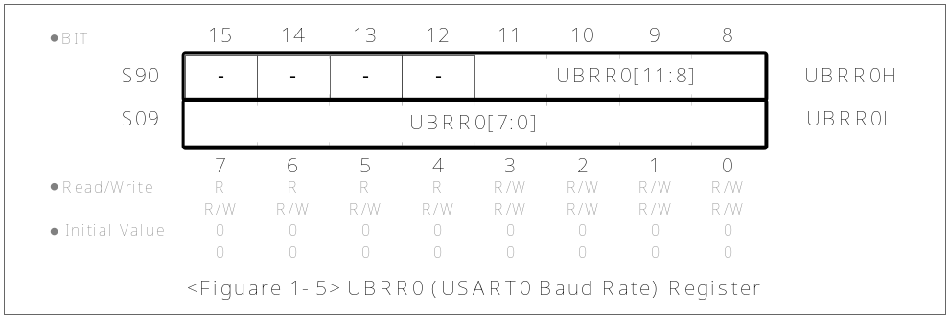
Register Setting
UCSRC0
UBRR0H/UBRR0L

Slide 18
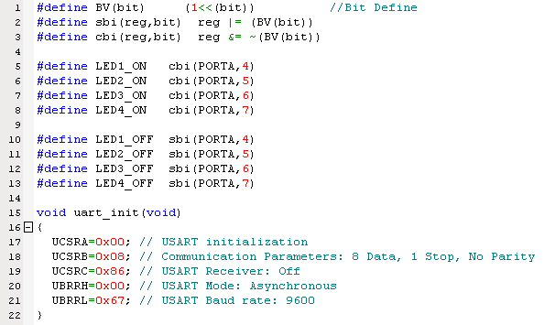
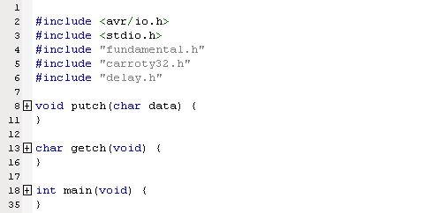
Example 1/2
Hello, World 를 PC로 출력하는 예제

Slide 19
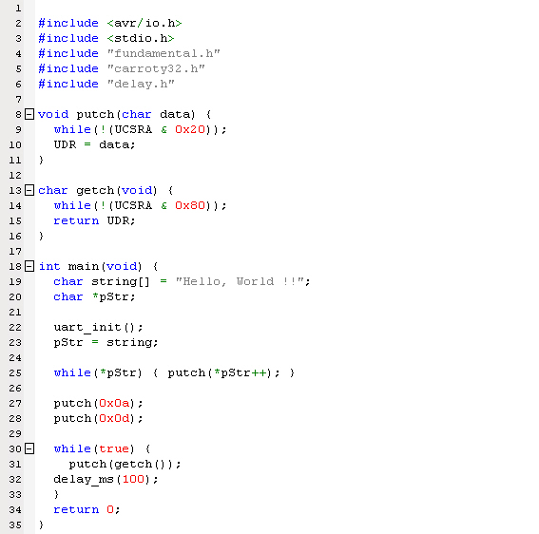
Example 2/2
Hello, World 를 PC로 출력하는 예제

